Slide 1
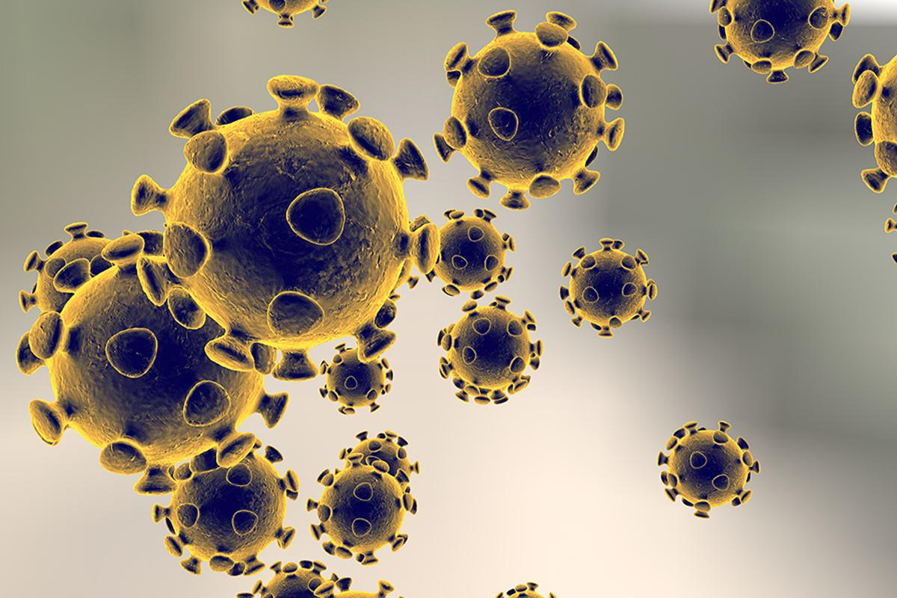
Επιχειρήσεις
και
Κορονοϊός
Βαρόμετρο ΕΒΕΘ – Μάρτιος 2020

Slide 2
ΤΑΥΤΟΤΗΤΑ ΕΡΕΥΝΑΣ
ΕΝΤΟΛΕΑΣ: ΕΜΠΟΡΙΚΟ & ΒΙΟΜΗΧΑΝΙΚΟ
ΕΠΙΜΕΛΗΤΗΡΙΟ ΘΕΣΣΑΛΟΝΙΚΗΣ -
ΒΑΡΟΜΕΤΡΟ ΕΒΕΘ
ΠΕΡΙΟΔΟΣ: 23 ΜΑΡΤΙΟΥ – 7 ΑΠΡΙΛΙΟΥ 2020
ΜΕΘΟΔΟΣ: ΤΗΛΕΦΩΝΙΚΕΣ ΣΥΝΕΝΤΕΥΞΕΙΣ ΜΕ
ΔΙΕΥΘΥΝΤΙΚΑ ΣΤΕΛΕΧΗ & ΙΔΙΟΚΤΗΤΕΣ
ΜΕ ΤΗ ΒΟΗΘΕΙΑ ΣΥΣΤΗΜΑΤΟΣ iCATI
ΠΕΡΙΟΧΗ: ΝΟΜΟΣ ΘΕΣΣΑΛΟΝΙΚΗΣ
ΔΕΙΓΜΑ: 723 ΕΠΙΧΕΙΡΗΣΕΙΣ ΚΆΘΕ ΚΛΑΔΟΥ ΤΗΣ
ΟΙΚΟΝΟΜΊΑΣ
Η Palmos Analysis είναι τακτικό μέλος του ΣΕΔΕΑ, έχει Αρ. Μητρώου 11 στο ΕΣΡ και τηρεί τους Κανόνες Δεοντολογίας της ESOMAR για τις δημοσκοπήσεις και την έρευνα αγοράς.

Slide 3
Επιχειρήσεις & Κορονοϊός “Σε μια κλίμακα από το 1 – Καθόλου μέχρι και το 5 – Πολύ, πόσο θα λέγατε ότι σας ανησυχεί ως επιχείρηση το θέμα του κορονοϊού;”
πολύ + αρκετά
ούτε πολύ/ούτε λίγο
λίγο + καθόλου

Slide 4
Επιχειρήσεις & Κορονοϊός “Σε μια κλίμακα από το 1 – Καθόλου μέχρι και το 5 – Πολύ, πόσο θα λέγατε ότι σας ανησυχεί ως επιχείρηση το θέμα του κορονοϊού;”
 | ΒΙΟΜΗΧΑΝΙΕΣ | ΥΠΗΡΕΣΙΕΣ | ΕΜΠΟΡΙΟ | ΚΑΤΑΣΚΕΥΕΣ | ΣΥΝΟΛΟ
Πολύ | 79% | 67% | 71% | 66% | 72%
Αρκετά | 13% | 23% | 19% | 30% | 20%
Ούτε πολύ / ούτε λίγο | 4% | 2% | 5% | 2% | 4%
Λίγο | 2% | 4% | 2% | 0% | 2%
Καθόλου | 1% | 2% | 1% | 3% | 2%

Slide 5
Επιχειρήσεις & Κορονοϊός “Έχετε καταγράψει επιπτώσεις του θέματος του κορονοϊού στην επιχειρήσή σας;”
ΝΑΙ
ΟΧΙ

Slide 6
Επιχειρήσεις & Κορονοϊός “Έχετε καταγράψει επιπτώσεις του θέματος του κορονοϊού στην επιχειρήσή σας;”
 | ΒΙΟΜΗΧΑΝΙΕΣ | ΥΠΗΡΕΣΙΕΣ | ΕΜΠΟΡΙΟ | ΚΑΤΑΣΚΕΥΕΣ | ΣΥΝΟΛΟ
Ναι | 85% | 88% | 92% | 81% | 87%
Όχι | 15% | 11% | 8% | 18% | 13%

Slide 7
Επιχειρήσεις & Κορονοϊός “Ποιες από τις παρακάτω επιπτώσεις έχετε καταγράψει στην επιχείρησή σας εξαιτίας του κορονοϊού;” (για όσους έχουν καταγράψει επιπτώσεις - πολλαπλή επιλογή)

Slide 8
Επιχειρήσεις & Κορονοϊός “Ως επιχείρηση, έχετε αναπτύξει κάποιο σχέδιο αντιμετώπισης της κατάστασης ή σκοπεύετε να πάρετε κάποια μέτρα σε περίπτωση περαιτέρω σημαντικής εξάπλωσης του κορονοϊού;”
ΝΑΙ
ΟΧΙ
ΔΓ/ΔΑ

Slide 9
Επιχειρήσεις & Κορονοϊός “Ως επιχείρηση, έχετε αναπτύξει κάποιο σχέδιο αντιμετώπισης της κατάστασης ή σκοπεύετε να πάρετε κάποια μέτρα σε περίπτωση περαιτέρω σημαντικής εξάπλωσης του κορονοϊού;”
 | ΒΙΟΜΗΧΑΝΙΕΣ | ΥΠΗΡΕΣΙΕΣ | ΕΜΠΟΡΙΟ | ΚΑΤΑΣΚΕΥΕΣ | ΣΥΝΟΛΟ
Ναι | 60% | 40% | 49% | 33% | 47%
Όχι | 29% | 56% | 38% | 64% | 45%
ΔΞ/ΔΑ | 11% | 4% | 13% | 3% | 8%

Slide 10
Επιχειρήσεις & Κορονοϊός “Ποια μέτρα περιλαμβάνει το σχέδιο αντιμετώπισης της κατάστασης σε περίπτωση περαιτέρω σημαντικής εξάπλωσης του κορονοϊού που έχετε αναπτύξει στην επιχείρησή σας;” (για όσους έχουν αναπτύξει σχέδιο ή έχουν πάρει μέτρα - πολλαπλή επιλογή)”

Slide 11
Επιχειρήσεις & Κορονοϊός “Σε μια κλίμακα από το 1 – Καθόλου μέχρι και το 5 – Πολύ, πόσο ικανοποιητική θα λέγατε ότι είναι η μέχρι στιγμής αντιμετώπιση της εξάπλωσης του κορονοϊού από τις αρχές;”
πολύ + αρκετά
ούτε πολύ/ούτε λίγο
λίγο + καθόλου
ΔΓ/ΔΑ

Slide 12
Επιχειρήσεις & Κορονοϊός “Σε μια κλίμακα από το 1 – Καθόλου μέχρι και το 5 – Πολύ, πόσο ικανοποιητική θα λέγατε ότι είναι η μέχρι στιγμής αντιμετώπιση της εξάπλωσης του κορονοϊού από τις αρχές;”
 | ΒΙΟΜΗΧΑΝΙΕΣ | ΥΠΗΡΕΣΙΕΣ | ΕΜΠΟΡΙΟ | ΚΑΤΑΣΚΕΥΕΣ | ΣΥΝΟΛΟ
Πολύ | 43% | 44% | 44% | 35% | 42%
Αρκετά | 44% | 44% | 45% | 49% | 45%
Ούτε πολύ / ούτε λίγο | 8% | 2% | 5% | 4% | 4%
Λίγο | 0% | 4% | 2% | 5% | 3%
Καθόλου | 1% | 2% | 2% | 3% | 2%
ΔΞ/ΔΑ | 4% | 4% | 2% | 4% | 4%

Slide 13
Επιχειρήσεις & Κορονοϊός “Σχετικά με τα μέτρα στήριξης των επιχειρήσεων που έχει ανακοινώσει μέχρι σήμερα η πολιτεία, θεωρείτε ότι είναι:”
Προς την σωστή
κατεύθυνση
Προς την λάθος
κατεύθυνση
ΔΓ/ΔΑ

Slide 14
Επιχειρήσεις & Κορονοϊός “Σχετικά με τα μέτρα στήριξης των επιχειρήσεων που έχει ανακοινώσει μέχρι σήμερα η πολιτεία, θεωρείτε ότι είναι:”
 | ΒΙΟΜΗΧΑΝΙΕΣ | ΥΠΗΡΕΣΙΕΣ | ΕΜΠΟΡΙΟ | ΚΑΤΑΣΚΕΥΕΣ | ΣΥΝΟΛΟ
Προς τη σωστή κατεύθυνση | 72% | 76% | 75% | 73% | 74%
Προς τη λάθος κατεύθυνση | 8% | 10% | 12% | 16% | 11%
ΔΞ/ΔΑ | 20% | 14% | 13% | 11% | 15%

Slide 15
Επιχειρήσεις & Κορονοϊός “Σχετικά με τα μέτρα στήριξης των επιχειρήσεων που έχει ανακοινώσει μέχρι σήμερα η πολιτεία, θεωρείτε ότι είναι:”
Επαρκή
Ανεπαρκή
ΔΓ/ΔΑ

Slide 16
Επιχειρήσεις & Κορονοϊός “Σχετικά με τα μέτρα στήριξης των επιχειρήσεων που έχει ανακοινώσει μέχρι σήμερα η πολιτεία, θεωρείτε ότι είναι:”
 | ΒΙΟΜΗΧΑΝΙΕΣ | ΥΠΗΡΕΣΙΕΣ | ΕΜΠΟΡΙΟ | ΚΑΤΑΣΚΕΥΕΣ | ΣΥΝΟΛΟ
Επαρκή | 37% | 40% | 35% | 29% | 36%
Ανεπαρκή | 40% | 44% | 47% | 60% | 46%
ΔΞ/ΔΑ | 23% | 16% | 18% | 11% | 18%

Slide 17
Επιχειρήσεις
και
Κορονοϊός
Βαρόμετρο ΕΒΕΘ – Μάρτιος 2020

